Slide 1
Introdução ao Novo Testamento
Mundos Diferentes
Profª Danielle Lucy Bósio Frederico

Slide 2
Para Início de Conversa...

Slide 3
A Importância do Contexto:
Ter clareza da influência sofrida pelo povo: concepção de mundo, relacionamentos interpessoais, produção literária;
Perceber a evolução do pensamento e/ou da construção de teologias, etc;
reconstrução de valores, pois nas crises surgem: novas propostas, novas alternativas, avalia-se o passado, ativa-se a memória do Êxodo e a esperança de uma nova libertação renasce.

Slide 4
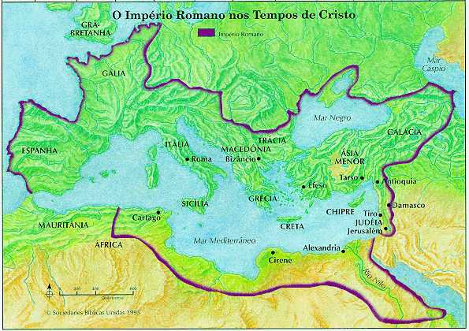
Cartas e Evangelhos
Cartas
Evangelhos
Fonte: Bíblia On-line – Versão Eletrônica 2.0 – Sociedade Bíblica do Brasil

Slide 5
Mundo dos Evangelhos
Evangelhos
Fonte: http://www.caditaguai.com.br/conteudo/mapas/arquivos/apalestinanotempodejesus.jpg acesso em 02 de maio de 2008.

Slide 6
Jerusalém hoje - Cidade

Slide 9
Deserto

Slide 14
Mundo das Cartas
Cartas

Slide 15
Esculturas, Religiões...

Slide 16
Teatros, Discussões públicas...

Slide 17
Das Cidades – Mundo Urbano

Slide 18
Mundo de Novo Testamento
Quando estamos no Mundo do Novo Testamento, temos que ter clareza de que quando estamos lendo:
Os Evangelhos: estamos em um mundo mais rural, onde há pequenas vilas, uma situação financeira muito complicada dado os tributos cobrados pelo Império Romano e o dízimo do Templo.
As Cartas, em especial as Paulinas: estamos em um mundo citadino, isto é, das cidades. Já há nesse período grandes cidades. Um exemplo é Roma que já conta com aproximadamente 1 milhão de habitantes no 1 século. A lógica, a visão de mundo é diferente.

